Slide 1
Npm木马简介

Slide 2
一、简介
二、我是如何从你的网站盗取银行卡 和密码的
目 录
PPT模板：www.1ppt.com/moban/ PPT素材：www.1ppt.com/sucai/
PPT背景：www.1ppt.com/beijing/ PPT图表：www.1ppt.com/tubiao/
PPT下载：www.1ppt.com/xiazai/ PPT教程： www.1ppt.com/powerpoint/
资料下载：www.1ppt.com/ziliao/ 范文下载：www.1ppt.com/fanwen/
试卷下载：www.1ppt.com/shiti/ 教案下载：www.1ppt.com/jiaoan/
PPT论坛：www.1ppt.cn PPT课件：www.1ppt.com/kejian/
语文课件：www.1ppt.com/kejian/yuwen/ 数学课件：www.1ppt.com/kejian/shuxue/
英语课件：www.1ppt.com/kejian/yingyu/ 美术课件：www.1ppt.com/kejian/meishu/
科学课件：www.1ppt.com/kejian/kexue/ 物理课件：www.1ppt.com/kejian/wuli/
化学课件：www.1ppt.com/kejian/huaxue/ 生物课件：www.1ppt.com/kejian/shengwu/
地理课件：www.1ppt.com/kejian/dili/ 历史课件：www.1ppt.com/kejian/lishi/
三、web
Contents

Slide 3
1
简介

Slide 4
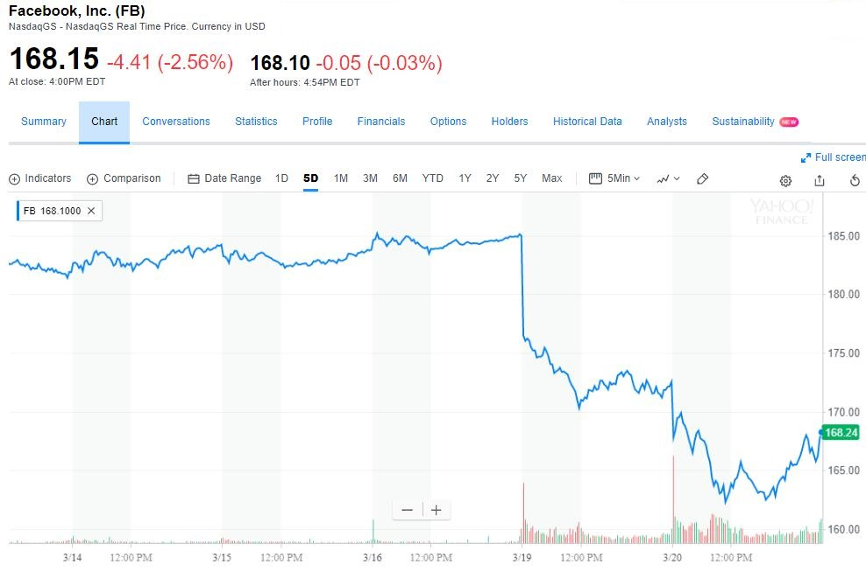
互联网安全：
3月中旬，媒体揭露一家数据分析公司获得了Facebook数千万用户的数据，并进行违规滥用。
受该丑闻影响，Facebook市值蒸发360多亿美元。

Slide 5
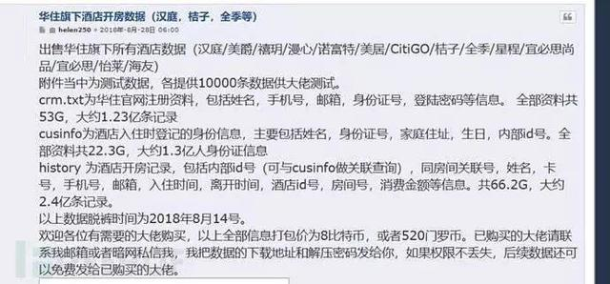
互联网安全：
8月28日，暗网中文论坛中出现一个帖子，声称售卖华住旗下所有酒店数据，数据标价8个比特币，约等于人民币37万人民币，数据泄露涉及到1.3亿人的个人信息及开房记录。

Slide 6
1、传统安全隐患
XSS攻击（Cross-Site Scripting）跨站脚本攻击。
CSRF攻击跨站请求伪造。
SQL注入攻击。

Slide 7
2、木马
木马（Trojan）,是指通过特定的程序（木马程序）来控制另一台计算机。

Slide 8
2
我是如何从你的网站盗取银行卡 和密码的

Slide 9
如何写一个恶意代码
恶意代码本身非常简单，它只需要满足下列条件中的其中一个：
1. 该页面有一个<form>标签
2. 有input[type="password"]元素
3. 该页面包含“信用卡”，“结账”，“登录”，“密码”等字样

Slide 10
如何写一个恶意代码
满足了条件后，代码会：
1. 获取页面上的所有表单字段（document.forms.forEach(…)）
2. 获取document.cookie
3. 将这些信息变成随机的字符串
4. 发送数据
const payload = btoa(JSON.stringify(sensitiveUserData))

Slide 11
如何注入恶意代码
编写这段代码后，它毫无用处，只能躲在我电脑的某个角落里。我需要把它散布到这个世界，进入你的网站
Google：If an attacker successfully injects any code at all, it’s pretty much game over
XSS：规模太小，而且已经被针对保护得很好了。
Chrome扩展程序也是被限制地死死的。
幸运的是，我们生活在一个人人都使用npm的时代，如同磕药。

Slide 12
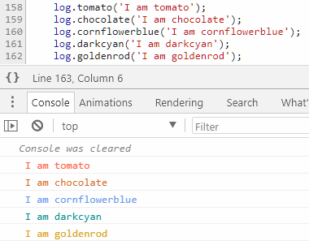
如何利用npm注入代码
人们喜欢漂亮的颜色 ，所以我写了一个包，让你可以在控制台输出带色彩的文字。

Slide 13
为第三方库提pr
我很兴奋 - 我有一个引人注目的npm包 - 但我不想等待人们慢慢发现，并分享这个包。所以我开始为现有的包提PR，将我的彩色包添加到它们的依赖项中。
我为数百个前端包或者他们的依赖项提PR（当然是用各种用户帐户，而不是全用“David Gilbertson”这个账号）：“嘿，我已经解决了问题x，并且还添加了一些日志记录。”

Slide 14
如何注入恶意代码
编写这段代码后，它毫无用处，只能躲在我电脑的某个角落里。我需要把它散布到这个世界，进入你的网站
Google：If an attacker successfully injects any code at all, it’s pretty much game over
XSS：规模太小，而且已经被针对保护得很好了。
Chrome扩展程序也是被限制地死死的。
幸运的是，我们生活在一个人人都使用npm的时代，如同磕药。

Slide 15
如何注入恶意代码
编写这段代码后，它毫无用处，只能躲在我电脑的某个角落里。我需要把它散布到这个世界，进入你的网站
Google：If an attacker successfully injects any code at all, it’s pretty much game over
XSS：规模太小，而且已经被针对保护得很好了。
Chrome扩展程序也是被限制地死死的。
幸运的是，我们生活在一个人人都使用npm的时代，如同磕药。

Slide 16
THANK YOU

